Slide 1
第 6 章
信息论
离散信道及其容量
北京邮电大学 信息与通信工程学院

Slide 2


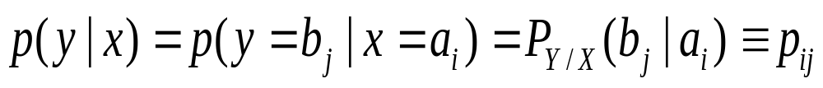
§2.1 自信息和互信息
单符号离散信道
离散无记忆信源的N次扩展源
§2.1.1 条件自信息
信息论基础
信息论
★ 对于离散平稳无记忆信道，可以用一维条件概率描述
★ 这种用一维条件概率描述的信道为为：单符号离散信道
其中，信道的输入X与输出Y都是一维随机变量集合，x∈X，取自字母表, 。y∈Y，取自字母表
★ 信道转移概率简记为：

Slide 3


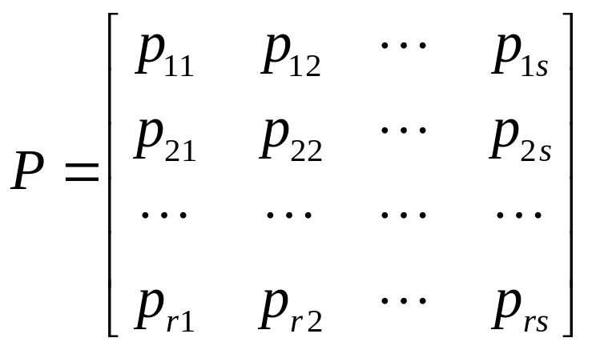

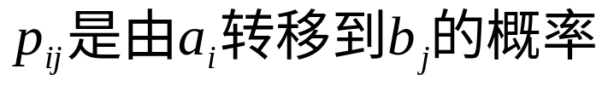

单击此处添加标题
凸函数
§2.1 自信息和互信息
单符号离散信道
§2.1.1 条件自信息
信息论
信道转移概率矩阵

Slide 4



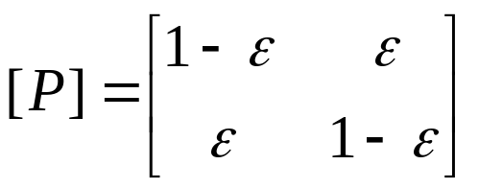
§2.1 自信息和互信息
单符号离散信道
§2.1.1 条件自信息
单击此处添加标题
信息论
单击此处添加标题
例
6.1
二元对称信道(BSC)，输入与输出符号集分别为 ，信道转移概率p(y/x)满足 ，ε称为错误率。写出信道的转移概率矩阵并画出转移概率图。
解：
转移概率矩阵
转移概率图
1-ε
0
0
ε
ε
1
1-ε
1

Slide 5
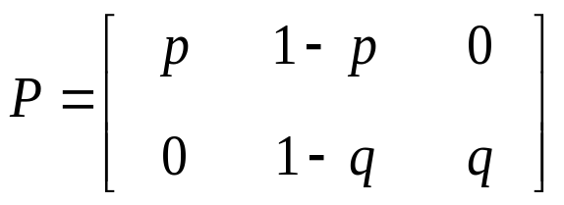
§2.1 自信息和互信息
单符号离散信道
§2.1.1 条件自信息
单击此处添加标题
信息论
单击此处添加标题
例
6.2
二元删除信道：其中A={0,1}, B={0,2,1}画
出转移概率图和转移概率矩阵。
解：
转移概率矩阵
转移概率图
p
0
0
1-p
2
1-q
1
1
q

Slide 6


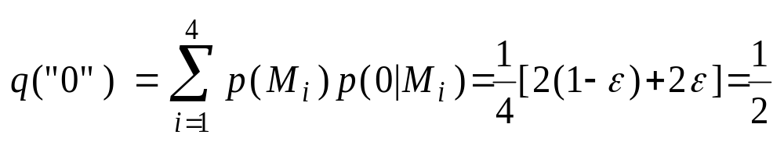
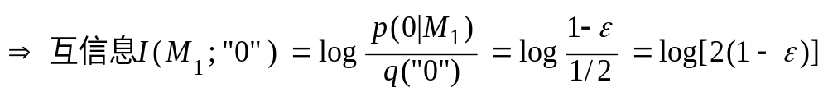
§2.1 自信息和互信息
单符号离散信道
§2.1.1 条件自信息
单击此处添加标题
信息论
单击此处添加标题
例
6.3
四个等概消息，编成的码字为
，当通过例6.1所示的二进制对称无记忆信道传输时ε<0.5，求:
1)“接收到第一个数字为0”与发送M1的互信息
2)当“接收到第二个数字也为0”时，关于M1的附加信息
3)当“接收到第三个数字也为0”时，又增加多少关于M1的信息？
0
1-ε
0
ε
解：
1)
ε
1
1-ε
1

Slide 7
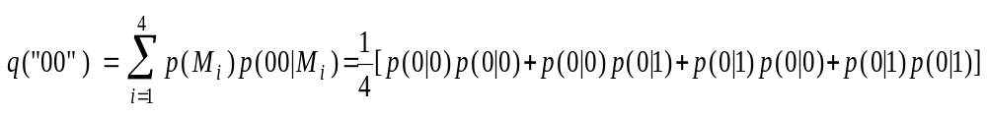
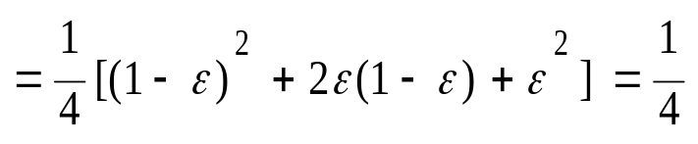
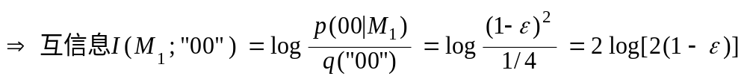
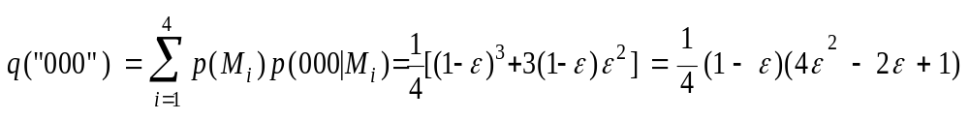

§2.1 自信息和互信息
单符号离散信道
§2.1.1 条件自信息
单击此处添加标题
信息论
单击此处添加标题
2)
3)

Slide 8
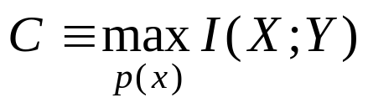
§2.1 自信息和互信息
§6.1.3 信道容量的定义
离散无记忆信源的N次扩展源
§2.1.1 条件自信息
信息论基础
信息论
★ 平稳离散无记忆信道的容量C定义为输入与输出平均互信息I(X;Y)的最大值：
1）单位为: 比特/信道符号（奈特/信道符号)
2）当信道给定后,p(y|x)就固定，所以C 仅与p(y|x)有关，而与p(x)无关
3）C是信道传输最大信息速率能力的度量

Slide 9


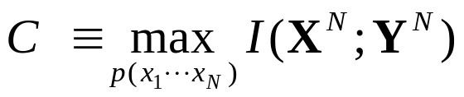
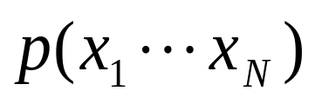
§2.1 自信息和互信息
多维矢量信道
§2.1.1 条件自信息
信息论
定
义
若 和 分别为信道的N维输入与输出随机矢量集合，则信道容量定义为：
其中， 为信道输入矢量的概率

Slide 10
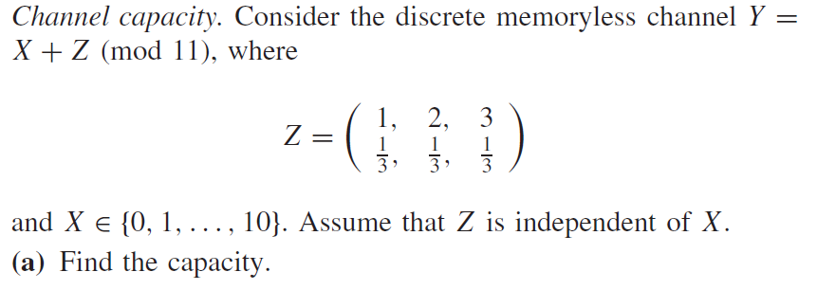
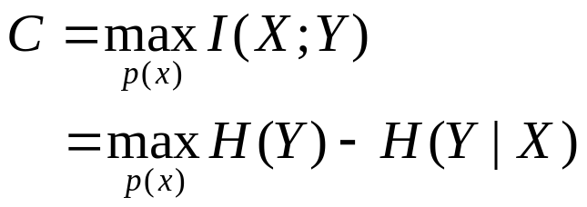
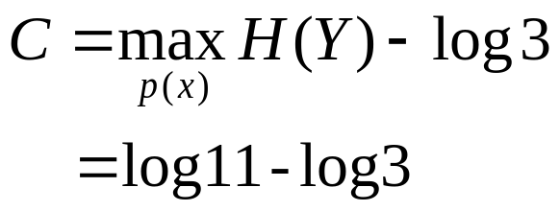
Page ▪ <number>

Slide 11
单击此处添加标题
§2.1 自信息和互信息
§6.2 单符号离散信道及其容量
§2.1.1 条件自信息
信息论
离散无噪信道的容量
离散对称信道的容量
一般离散信道的容量
Page ▪ <number>

Slide 12
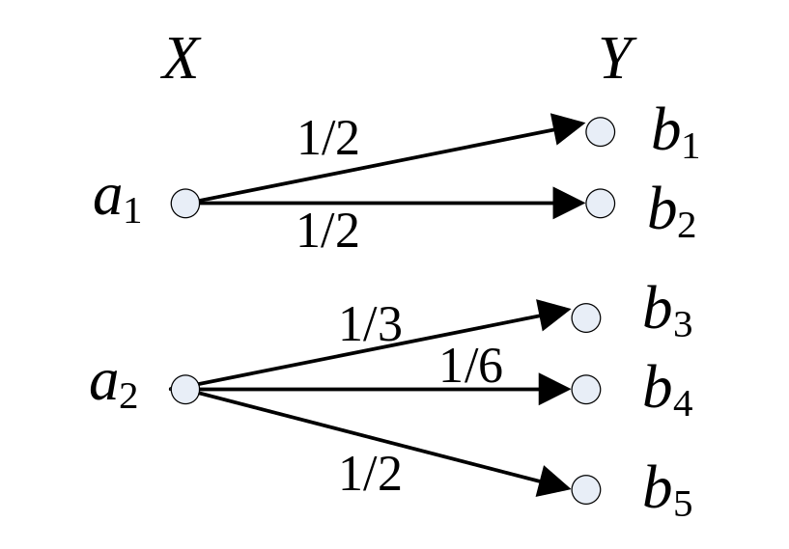
§2.2 信息熵的定义与计算
凸函数
熵的基本性质（1）
凸函数
§2.3 平均互信息
§2.1 自信息和互信息
§2.1 自信息和互信息
§6.2.1 离散无噪信道的容量
§2.1.1 自信息
§2.1.1 条件自信息
§2.1.1 条件自信息
3.3.2 离散平稳有记忆信源的熵
信息论基础
单击此处添加标题
信息论
单击此处添加标题
★ 无损信道：
每个输出符号只对应一个输入符号。
其中r为输入符号集的大小

Slide 13

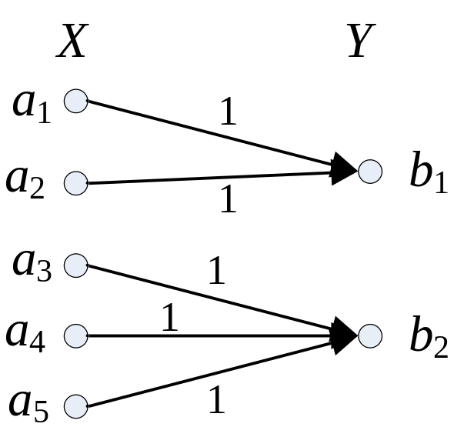
§2.2 信息熵的定义与计算
凸函数
熵的基本性质（1）
凸函数
§2.3 平均互信息
§2.1 自信息和互信息
§2.1 自信息和互信息
§6.2.1 离散无噪信道的容量
§2.1.1 自信息
§2.1.1 条件自信息
§2.1.1 条件自信息
3.3.2 离散平稳有记忆信源的熵
信息论基础
单击此处添加标题
信息论
单击此处添加标题
★ 确定信道：
每个输入符号都对应一个输出符号
其中s为输入符号集的大小

Slide 14
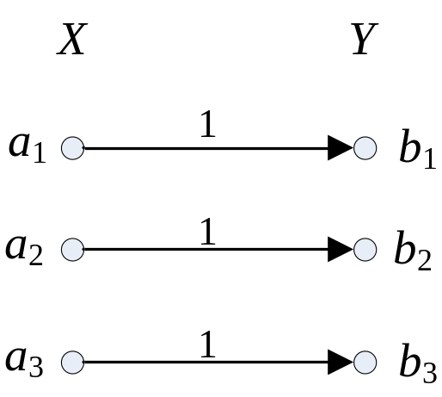

§2.2 信息熵的定义与计算
凸函数
熵的基本性质（1）
凸函数
§2.3 平均互信息
§2.1 自信息和互信息
§2.1 自信息和互信息
§6.2.1 离散无噪信道的容量
§2.1.1 自信息
§2.1.1 条件自信息
§2.1.1 条件自信息
3.3.2 离散平稳有记忆信源的熵
信息论基础
单击此处添加标题
信息论
单击此处添加标题
★ 无损确定信道：
输入符号与输出符号是一一对应关系
其中r、s为输入与输出字母表的大小，且r=s

Slide 15
凸函数
凸函数
§2.2 信息熵的含义
凸函数
凸函数
§2.2 信息熵的含义
§2.3 平均互信息
§2.3 平均互信息
§2.3 平均互信息
§2.3 平均互信息
§2.3 平均互信息
§2.3 平均互信息
§2.1 自信息和互信息
§2.1 自信息和互信息
§2.1 自信息和互信息
§2.1 自信息和互信息
§2.1 自信息和互信息
§2.1 自信息和互信息
§2.1 自信息和互信息
§2.1 自信息和互信息
§2.1 自信息和互信息
§2.1 自信息和互信息
§2.1 自信息和互信息
§6.2.2 离散对称信道的容量
§2.1.1 自信息
§2.1.1 条件自信息
§2.1.1 自信息
§2.1.1 条件自信息
§2.1.1 条件自信息
§2.1.1 自信息
§2.1.1 条件自信息
§2.1.1 条件自信息
§2.1.1 自信息
§2.1.1 条件自信息
§2.1.1 条件自信息
§2.1.1 自信息
§2.1.1 条件自信息
§2.1.1 条件自信息
§2.1.1 自信息
§2.1.1 条件自信息
§2.1.1 条件自信息
§2.1.1 自信息
§2.1.1 条件自信息
§2.1.1 条件自信息
Kolmogorov-Chapman方程(4)
Kolmogorov-Chapman方程(4)
3.4.2 齐次马氏链（6）
3.4.2 齐次马氏链（6）
3.4.2 齐次马氏链（6）
3.3.2 离散平稳有记忆信源的熵
3.3.2 离散平稳有记忆信源的熵
3.3.2 离散平稳有记忆信源的熵
3.3.2 离散平稳有记忆信源的熵
3.3.2 离散平稳有记忆信源的熵
3.3.2 离散平稳有记忆信源的熵
信息论基础
信息论基础
信息论基础
信息论基础
信息论基础
信息论基础
信息论基础
信息论基础
信息论基础
信息论基础
信息论基础
单击此处添加标题
信息论
单击此处添加标题
单击此处添加标题
单击此处添加标题
单击此处添加标题
单击此处添加标题
单击此处添加标题
单击此处添加标题
单击此处添加标题
单击此处添加标题
单击此处添加标题
单击此处添加标题
定
义
若一个信道的转移概率矩阵按 输出 可分为若干子集，其中每个子集都有如下特性：
即每一行是其他行的置换，每一列是其他列的置换，则信道称为
对称信道

Slide 16

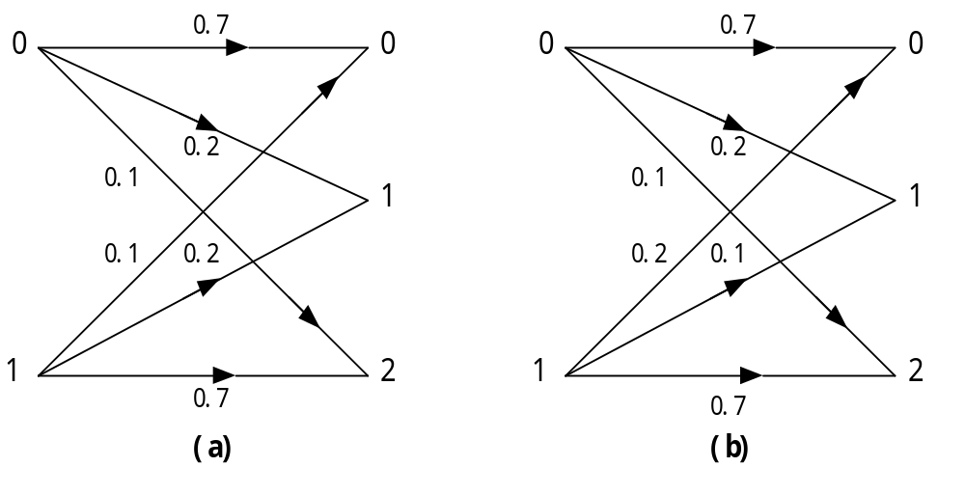
单击此处添加标题
§2.1 自信息和互信息
§6.2.2 离散对称信道的容量
§2.1.1 条件自信息
信息论
单击此处添加标题
例6.4
分析下图信道的对称性
Page ▪ <number>

Slide 17
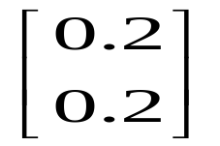
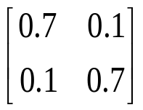

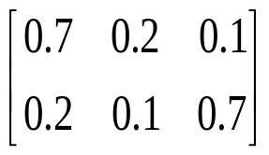
单击此处添加标题
§2.3 平均互信息
§2.1 自信息和互信息
§2.1 自信息和互信息
§2.1 自信息和互信息
§6.2.2 离散对称信道的容量
§2.1.1 自信息
§2.1.1 条件自信息
§2.1.1 条件自信息
§2.1.1 条件自信息
3.4.2 齐次马氏链（5）
3.3.2 离散平稳有记忆信源的熵
信息论基础
信息论基础
信息论
单击此处添加标题
单击此处添加标题
单击此处添加标题
解：
(a)可分成两个子矩阵
所以为 对称信道
(b)的概率转移矩阵为
所以不是对称信道

Slide 18
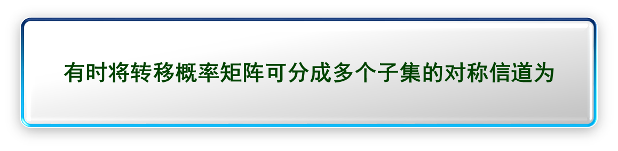




凸函数
凸函数
凸函数
§2.2 信息熵的含义
凸函数
凸函数
§2.2 信息熵的含义
§2.3 平均互信息
§2.3 平均互信息
§2.3 平均互信息
§2.3 平均互信息
§2.3 平均互信息
§2.3 平均互信息
§2.1 自信息和互信息
§2.1 自信息和互信息
§2.1 自信息和互信息
§2.1 自信息和互信息
§2.1 自信息和互信息
§2.1 自信息和互信息
§2.1 自信息和互信息
§2.1 自信息和互信息
§2.1 自信息和互信息
§2.1 自信息和互信息
§2.1 自信息和互信息
§2.1 自信息和互信息
§6.2.2 离散对称信道的容量
§2.1.1 自信息
§2.1.1 条件自信息
§2.1.1 自信息
§2.1.1 条件自信息
§2.1.1 条件自信息
§2.1.1 自信息
§2.1.1 条件自信息
§2.1.1 条件自信息
§2.1.1 自信息
§2.1.1 条件自信息
§2.1.1 条件自信息
§2.1.1 自信息
§2.1.1 条件自信息
§2.1.1 条件自信息
§2.1.1 自信息
§2.1.1 条件自信息
§2.1.1 条件自信息
§2.1.1 自信息
§2.1.1 条件自信息
§2.1.1 条件自信息
Kolmogorov-Chapman方程(4)
Kolmogorov-Chapman方程(4)
3.4.2 齐次马氏链（6）
3.4.2 齐次马氏链（6）
3.4.2 齐次马氏链（6）
3.3.2 离散平稳有记忆信源的熵
3.3.2 离散平稳有记忆信源的熵
3.3.2 离散平稳有记忆信源的熵
3.3.2 离散平稳有记忆信源的熵
3.3.2 离散平稳有记忆信源的熵
3.3.2 离散平稳有记忆信源的熵
信息论基础
信息论基础
信息论基础
信息论基础
信息论基础
信息论基础
信息论基础
信息论基础
信息论基础
信息论基础
信息论基础
单击此处添加标题
信息论
单击此处添加标题
单击此处添加标题
单击此处添加标题
单击此处添加标题
单击此处添加标题
单击此处添加标题
单击此处添加标题
单击此处添加标题
单击此处添加标题
单击此处添加标题
单击此处添加标题
而只有一个子集的对称信道称
强对称信道

Slide 19




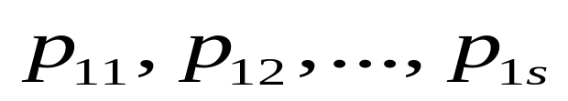
单击此处添加标题
凸函数
凸函数
凸函数
§2.2 信息熵的含义
凸函数
凸函数
§2.2 信息熵的含义
§2.3 平均互信息
§2.3 平均互信息
§2.3 平均互信息
§2.3 平均互信息
§2.3 平均互信息
§2.3 平均互信息
§2.1 自信息和互信息
§2.1 自信息和互信息
§2.1 自信息和互信息
§2.1 自信息和互信息
§2.1 自信息和互信息
§2.1 自信息和互信息
§2.1 自信息和互信息
§2.1 自信息和互信息
§2.1 自信息和互信息
§2.1 自信息和互信息
§2.1 自信息和互信息
§2.1 自信息和互信息
§6.2.2 离散对称信道的容量
§2.1.1 自信息
§2.1.1 条件自信息
§2.1.1 自信息
§2.1.1 条件自信息
§2.1.1 条件自信息
§2.1.1 自信息
§2.1.1 条件自信息
§2.1.1 条件自信息
§2.1.1 自信息
§2.1.1 条件自信息
§2.1.1 条件自信息
§2.1.1 自信息
§2.1.1 条件自信息
§2.1.1 条件自信息
§2.1.1 自信息
§2.1.1 条件自信息
§2.1.1 条件自信息
§2.1.1 自信息
§2.1.1 条件自信息
§2.1.1 条件自信息
Kolmogorov-Chapman方程(4)
Kolmogorov-Chapman方程(4)
3.4.2 齐次马氏链（6）
3.4.2 齐次马氏链（6）
3.4.2 齐次马氏链（6）
3.3.2 离散平稳有记忆信源的熵
3.3.2 离散平稳有记忆信源的熵
3.3.2 离散平稳有记忆信源的熵
3.3.2 离散平稳有记忆信源的熵
3.3.2 离散平稳有记忆信源的熵
3.3.2 离散平稳有记忆信源的熵
信息论基础
信息论基础
信息论基础
信息论基础
信息论基础
信息论基础
信息论基础
信息论基础
信息论基础
信息论基础
信息论基础
信息论
单击此处添加标题
单击此处添加标题
单击此处添加标题
单击此处添加标题
单击此处添加标题
单击此处添加标题
单击此处添加标题
单击此处添加标题
单击此处添加标题
单击此处添加标题
单击此处添加标题
单击此处添加标题
定理6.1
对于离散对称信道，当输入等概率时达到信道容量：
H(Y)为输入等概率时输出的熵
单击添加
为信道转移概率矩阵第一行元素
Page ▪ <number>

Slide 20







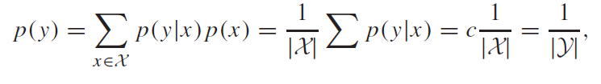

单击此处添加标题
凸函数
§2.1 自信息和互信息
§6.2.2 离散对称信道的容量
§2.1.1 条件自信息
信息论
注释
对强对称信道,输入等概率时达到容量，此时输出等概率。
（等概）

Slide 21
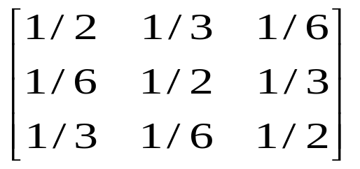
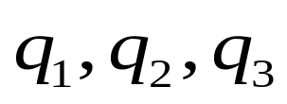
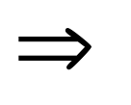

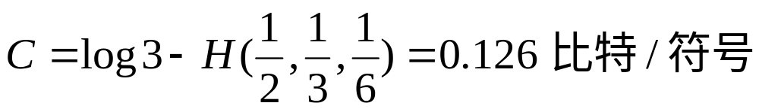
凸函数
§2.1 自信息和互信息
§6.2.2 离散对称信道的容量
§2.1.1 条件自信息
单击此处添加标题
信息论
例
6.5
一信道的转移概率矩阵如图，求信道容量和达到容量时的输出概率。
解：
设输出概率为 。由于信道为强对称信道，故当输入等概率时达到容量C，此时输出也等概率

Slide 22
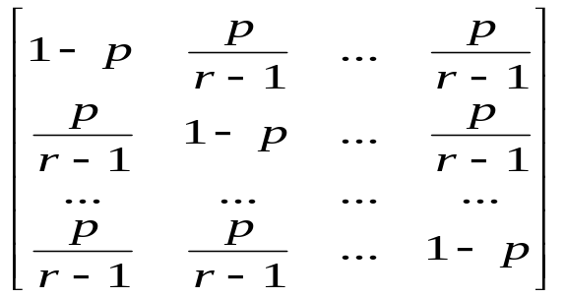


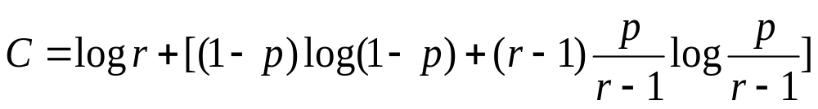

凸函数
§2.1 自信息和互信息
§6.2.2 离散对称信道的容量
§2.1.1 条件自信息
单击此处添加标题
信息论
例
6.6
一信道的转移概率矩阵如图，求信道容量和达到容量时的输入概率。
解：
设输入输出概率为
由于信道为强对称信道，故当
时,达到容量。
特别是，当r=2时，信道容量为C=1-H(p)比特/符号。

Slide 23
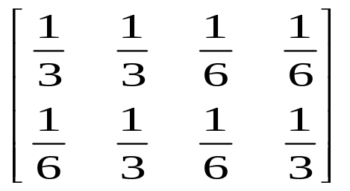
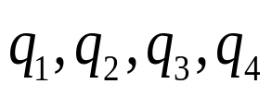
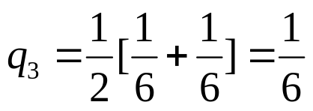
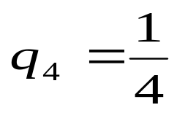
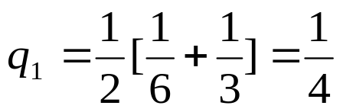
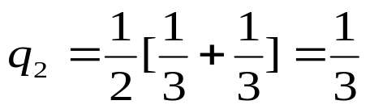
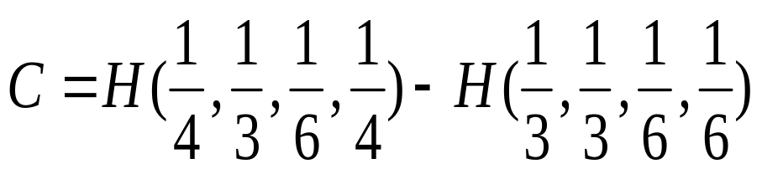

凸函数
§2.1 自信息和互信息
§6.2.2 离散对称信道的容量
§2.1.1 条件自信息
单击此处添加标题
信息论
例
6.7
一信道的转移概率矩阵如图，求信道容量和达到容量时的输出概率。
解：
设输出概率为
准对称信道，当输入等概率时达到信道容量。可计算输出概率为

Slide 24
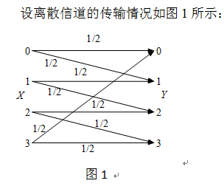
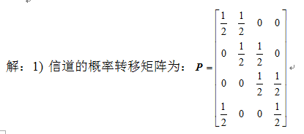
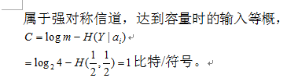
Page ▪ <number>

Slide 25



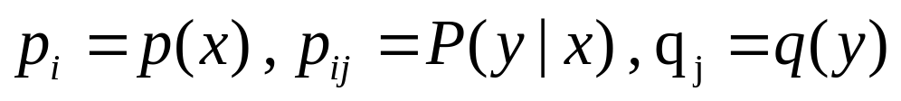
3.1.1 离散信源的分类
§2.3 平均互信息
§2.1 自信息和互信息
§2.1 自信息和互信息
§2.1 自信息和互信息
§6.2.3 一般离散信道的容量
§2.1.1 自信息
§2.1.1 条件自信息
§2.1.1 条件自信息
§2.1.1 条件自信息
3.4.2 齐次马氏链（5）
3.3.2 离散平稳有记忆信源的熵
信息论基础
信息论基础
信息论基础
信息论
单击此处添加标题
单击此处添加标题
单击此处添加标题
单击此处添加标题
{
求信道容量归结为求有约束极值的问题

Slide 26
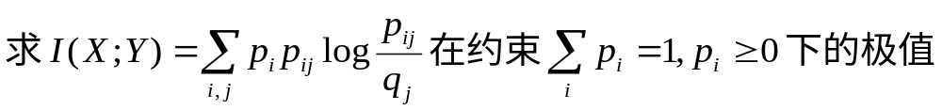
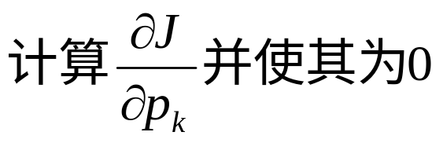
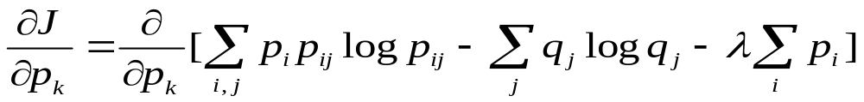
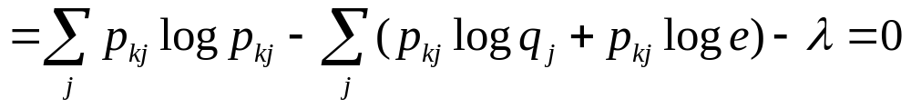
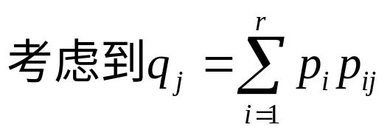
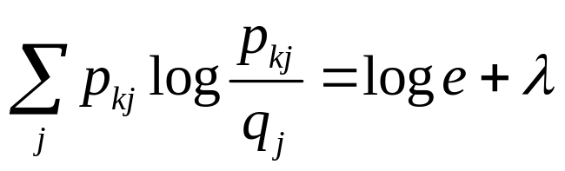
§2.3 平均互信息
§2.1 自信息和互信息
§2.1 自信息和互信息
§2.1 自信息和互信息
§6.2.3 一般离散信道的容量
§2.1.1 自信息
§2.1.1 条件自信息
§2.1.1 条件自信息
§2.1.1 条件自信息
3.4.2 齐次马氏链（5）
3.3.2 离散平稳有记忆信源的熵
信息论基础
信息论基础
信息论基础
3.1.1 离散信源的分类
信息论
单击此处添加标题
单击此处添加标题
单击此处添加标题
单击此处添加标题
①
②

Slide 27



§2.3 平均互信息
§2.1 自信息和互信息
§2.1 自信息和互信息
§2.1 自信息和互信息
§6.2.3 一般离散信道的容量
§2.1.1 自信息
§2.1.1 条件自信息
§2.1.1 条件自信息
§2.1.1 条件自信息
3.4.2 齐次马氏链（5）
3.3.2 离散平稳有记忆信源的熵
信息论基础
信息论基础
信息论基础
3.1.1 离散信源的分类
信息论
单击此处添加标题
单击此处添加标题
单击此处添加标题
单击此处添加标题
记

Slide 28





§2.3 平均互信息
§2.1 自信息和互信息
§2.1 自信息和互信息
§2.1 自信息和互信息
§6.2.3 一般离散信道的容量
§2.1.1 自信息
§2.1.1 条件自信息
§2.1.1 条件自信息
§2.1.1 条件自信息
3.4.2 齐次马氏链（5）
3.3.2 离散平稳有记忆信源的熵
信息论基础
信息论基础
信息论基础
3.1.1 离散信源的分类
信息论
单击此处添加标题
单击此处添加标题
单击此处添加标题
单击此处添加标题
验证C的正确性

Slide 29





§2.3 平均互信息
§2.1 自信息和互信息
§2.1 自信息和互信息
§2.1 自信息和互信息
§6.2.3 一般离散信道的容量
§2.1.1 自信息
§2.1.1 条件自信息
§2.1.1 条件自信息
§2.1.1 条件自信息
3.4.2 齐次马氏链（5）
3.3.2 离散平稳有记忆信源的熵
信息论基础
信息论基础
信息论基础
3.1.1 离散信源的分类
信息论
单击此处添加标题
单击此处添加标题
单击此处添加标题
单击此处添加标题
用矩阵表示

Slide 30



Step 1： 求得
Step 2：求得h
Step 3: 求得
Step 4: 求得C
Step 5： 求得
Step 6：求得
所有pi非负，正确
否则设某些pi为0，重新计算
Page ▪ <number>

Slide 31
§6.2.3 一般离散信道的容量
信息论
一信道的转移概率如图所示，求信道容量和达到容量时的输出概率。
1/2
0
0
1/4
1/4
1
1
1
1/4
1/4
2
2
1/2
Page ▪ <number>

Slide 32



§2.3 平均互信息
§2.1 自信息和互信息
§2.1 自信息和互信息
§2.1 自信息和互信息
§6.2.3 一般离散信道的容量
§2.1.1 自信息
§2.1.1 条件自信息
§2.1.1 条件自信息
§2.1.1 条件自信息
3.4.2 齐次马氏链（5）
3.3.2 离散平稳有记忆信源的熵
信息论基础
信息论基础
信息论基础
3.1.1 离散信源的分类
信息论
单击此处添加标题
单击此处添加标题
单击此处添加标题
单击此处添加标题
解：

Slide 33







§2.3 平均互信息
§2.1 自信息和互信息
§2.1 自信息和互信息
§2.1 自信息和互信息
§6.2.3 一般离散信道的容量
§2.1.1 自信息
§2.1.1 条件自信息
§2.1.1 条件自信息
§2.1.1 条件自信息
3.4.2 齐次马氏链（5）
3.3.2 离散平稳有记忆信源的熵
信息论基础
信息论基础
信息论基础
3.1.1 离散信源的分类
信息论
单击此处添加标题
单击此处添加标题
单击此处添加标题
单击此处添加标题
例
6.8
利用 求例6.1中二元对称信道容量。
解：
{
{

Slide 34


§2.3 平均互信息
§2.1 自信息和互信息
§2.1 自信息和互信息
§2.1 自信息和互信息
§6.2.3 一般离散信道的容量
§2.1.1 自信息
§2.1.1 条件自信息
§2.1.1 条件自信息
§2.1.1 条件自信息
3.4.2 齐次马氏链（5）
3.3.2 离散平稳有记忆信源的熵
信息论基础
信息论基础
信息论基础
3.1.1 离散信源的分类
信息论
单击此处添加标题
单击此处添加标题
单击此处添加标题
单击此处添加标题
信道容量为
对应的输入概率为

Slide 35


§2.1 自信息和互信息
§6.2.3 一般离散信道的容量
§2.1.1 条件自信息
信息论
定
理
对于离散无记忆信道，当且仅当
I(X;Y)达到最大值，此时C为信道容量

Slide 36



§2.1 自信息和互信息
§6.2.3 一般离散信道的容量
§2.1.1 条件自信息
信息论
例
6.9
信道的转移概率如下图所示，求信道容量和达到容量时的输入概率。
解：
设输入、输出概率为p0,p1,p2.q0,q1
1）达到容量时，若输入概率全不为零
解得 ，C=1比特，但将结果代入第2式，使该式左边的值为0，出现矛盾。

Slide 37



§2.1 自信息和互信息
§6.2.3 一般离散信道的容量
§2.1.1 条件自信息
信息论
2）设p2=0，p0,p1,不为零
将结果代入第2式，该式左边的值为0<C。所以，信道容量C=1比特/符号，达到容量时的输入概率为概率为

Slide 38



§6.3 级联信道及其容量
单击此处添加标题
信息论
★ 级联的含义是被连接的信道输入只依赖于前面相邻信道的输出而和前面的其它信道的输出无直接关系
★ 若随机变量集合(X,Y,Z)构成马氏链，则称信道X-Y与Y-Z构成级联信道。由于当Y给定时，Z不依赖于X，即P(z|y)=P(z|xy)

Slide 39






§6.3 级联信道及其容量
单击此处添加标题
信息论
★ 定理6.3 若X,Y,Z构成一马氏链，则：
证
{

Slide 40



§6.3 级联信道及其容量
单击此处添加标题
信息论
★ 通信系统模型各部分的级联
信道传输后，译码器收到N长序列为 ，译码后传给信宿的消息序列为 。

Slide 41






§6.3 级联信道及其容量
单击此处添加标题
信息论
★ 定理6.4(数据处理定理)
证
★ 定理的含义：从信宿得到的关于信源的信息经过编
译码器、信道的处理后会减少，而且处理的次数越
多，减少得越多。

Slide 42

§6.3 级联信道及其容量
单击此处添加标题
信息论
★ 级联信道的转移概率矩阵
级联信道为马氏链
一级级联相当于状态的一步转移
级联信道的转移概率矩阵为级联信道中各矩阵依次相乘
★ 级联信道的容量
根据级联信道的转移矩阵特点，按照前面介绍的离散信道容量的计算方法即可计算其信道容量。

Slide 43

§6.3 级联信道及其容量
单击此处添加标题
信息论
例
6.10
给定二元对称信道其状态转移矩阵如下，计算两级级联信道的概率转移矩阵。如果信道输入 0、1 等概率，求在两级级联和三级级联情况下输入与输出的平均互信息。
解：
1)两级级联信道的概率转移矩阵

Slide 44





§6.3 级联信道及其容量
单击此处添加标题
信息论
2)设原信道输入与输出集分别为X、Y，两级级联和三级级联情况下输出集合分别为Z、U
其中
类似地,可计算三级信道级联的情况：
结论：信道串联后增加信息损失，串联级数越多，损失越大。

Slide 45



§6.3 级联信道及其容量
单击此处添加标题
信息论
例
6.10(续)
设错误概率ε为1/3，计算两级级联信道的容量及达到容量时的输出概率。
解：
两级级联信道的转移矩阵为
该级联信道是一个强对称信道，因此当输入等概时达到信道容量，此时输出也等概。所以
比特/符号

